Slide 1



主讲人：吴鹏昊
日期：2026.3.3

Slide 2

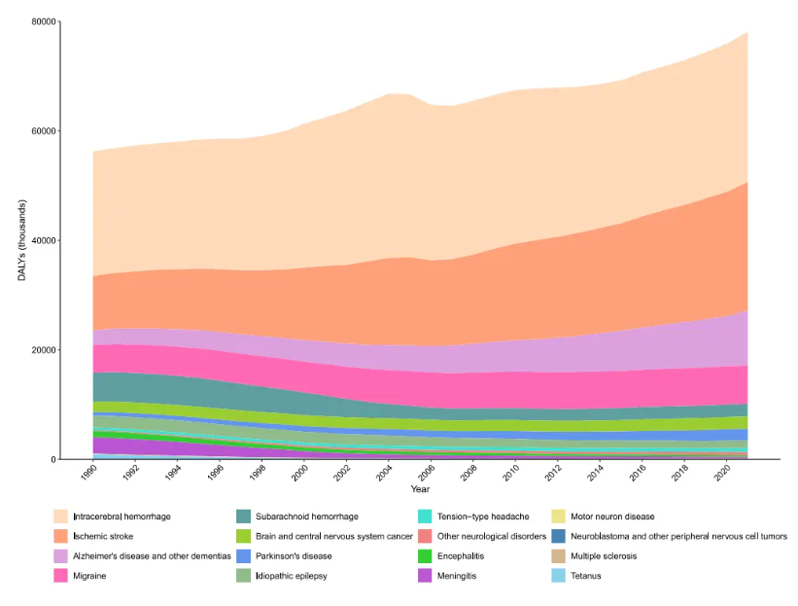

研究背景
研究现状
系统架构
图谱算法
消融实验
结论和展望
神经退行性疾病是一组涉及认知、运动、行为及自主神经功能持续损害的疾病，其诊断需要综合症状组合、病程演变、检查结果和病因证据。
郝峻巍教授团队与中国疾控中心周脉耕研究员团队的研究指出，以阿尔茨海默病和帕金森病为代表的神经退行性疾病在我国患病人数众多，神经系统疾病的伤残调整生命年（DALYs）自1990年以来逐年上升。
大语言模型的发展为神经退行性疾病辅助诊断提供了技术基础。整合病历、症状与检查结果等多源数据，结合多智能体协作与知识图谱增强推理，有望实现证据可溯源、过程可追踪的辅助诊断，为提升推理的可靠性与可解释性提供可行路径（Tang et al., 2024；Wen et al., 2024）。

Slide 3
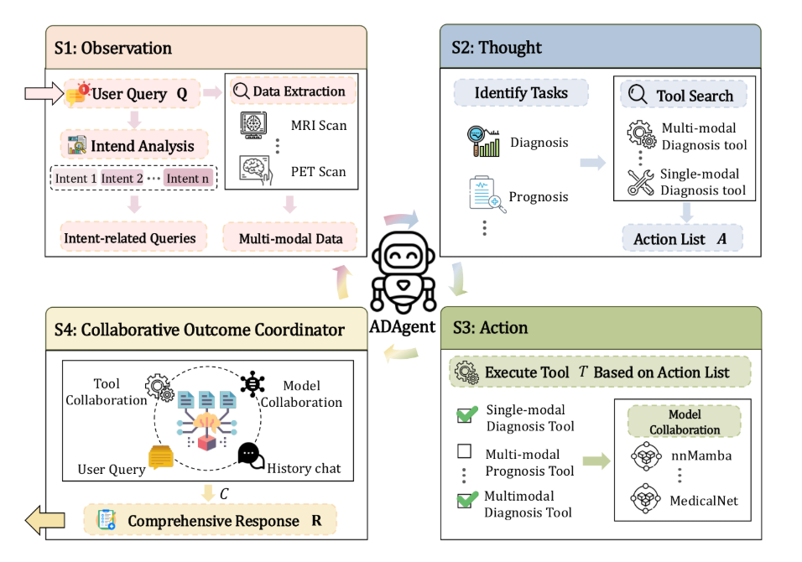
研究背景
研究现状
系统架构
算法设计
消融实验
结论和展望
神经退行性疾病智能分析研究
研究方法：通过融合患者病史、认知评估、影像及其他临床资料，利用预测模型或智能体工具完成疾病识别与病因鉴别。
Xue 等融合人口学信息、病史、认知评估与神经影像，基于 9 个数据集、共 51,269 名受试者开展多病因痴呆鉴别研究，病因鉴别的微平均 AUROC 达到 0.96，验证了多源信息融合用于复杂痴呆病因识别的潜力。
Hou 等提出 ADAgent，通过大语言模型调用 MRI、PET 等医学分析工具，并协调不同模型的预测结果。在 ADNI 的认知正常、MCI 与 AD 三分类任务中，准确率达到 64.4%，较 CMViM 提高 2.7 个百分点，展示了工具协作与结果整合的应用价值。
Li 等提出 CARE-AD，通过纵向电子病历提取认知、功能及精神行为相关线索，组织多专科智能体开展 AD 风险评估。在首次 AD 诊断编码前 10 年的回顾性预测任务中，准确率达到 53%，高于单模型基线的 26%–45%，展示了临床文本挖掘与多智能体协作支持早期风险识别的潜力

Slide 4
研究背景
研究现状
系统架构
图谱算法
消融实验
结论和展望
医学知识图谱增强
将分散的医学知识组织为实体与关系，结合图谱和文本检索，为大语言模型提供结构化知识与可核查来源。
Romano 等整合 22 个外部数据源，构建包含约 11.89 万个实体、130.95 万条关系的阿尔茨海默病知识库 AlzKB，并通过治疗靶点预测与药物再利用两个计算案例，展示了知识图谱支持医学关联分析与治疗假设生成的价值。
Wu 等提出 Medical Graph RAG，通过多层图结构关联用户文档与可信医学来源，结合分层检索和回答优化，在 9 个医学问答基准、2 个健康事实核查数据集及长文本生成任务上评价方法效果，实现了医学回答与可验证来源的关联。
Li 等提出 MedCoRAG，将 UMLS 图谱路径、临床指南与多专科智能体协作结合，根据病例复杂程度调度专科智能体，并利用证据充分性判断触发再检索，形成可追溯的诊断报告。该研究结合知识蒸馏训练专科智能体，在基于 MIMIC-IV 构建的 13 类肝病问答任务测试集上，加权 F1 达到 79.12%，高于同一测试集上 DeepSeek-V3.1-Think 的 77.61%，展示了混合证据检索与协同推理框架在该任务中的效果。

Slide 5
现有不足
跨病种鉴别与纵向病程证据的结合仍需深化：已有研究分别开展多病因分类和纵向 AD 风险预测，但症状出现顺序、病程变化与检查结果如何共同支持相近病种的鉴别，仍需进一步联合建模和验证。
有限预算下关键诊断证据的完整保留仍面临挑战：检索片段与疾病相关，并不能保证其包含判断所需的适用条件、排除依据及时间要求。在有限 token 预算下，需要控制重复信息，并验证关键依据及其必要条件能否同时保留，降低证据遗漏和条件误用的风险。
资料缺失与证据冲突下的解释仍需逐项核验：报告提供引用后，仍需核验原文是否支持具体结论、患者是否满足对应条件。尤其需要区分“未记录、未检查、检查阴性”，并说明冲突证据对判断的影响，避免形成超出已有证据的确定性结论。
本研究拟通过多智能体协同与知识图谱技术，融合多源临床及纵向随访数据，改善跨病种鉴别、时序证据整合及资料缺失下的解释能力，最终形成具备证据溯源、推理过程追踪与不确定性表达能力的神经退行性疾病辅助诊断框架。

Slide 6
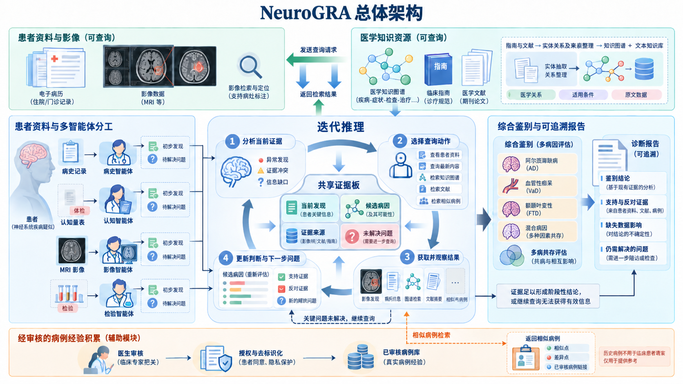

Slide 7
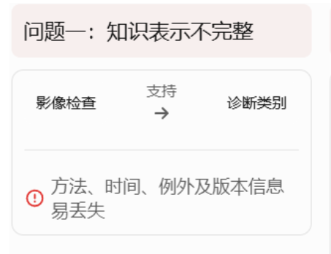
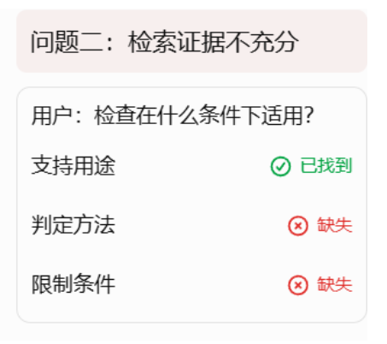
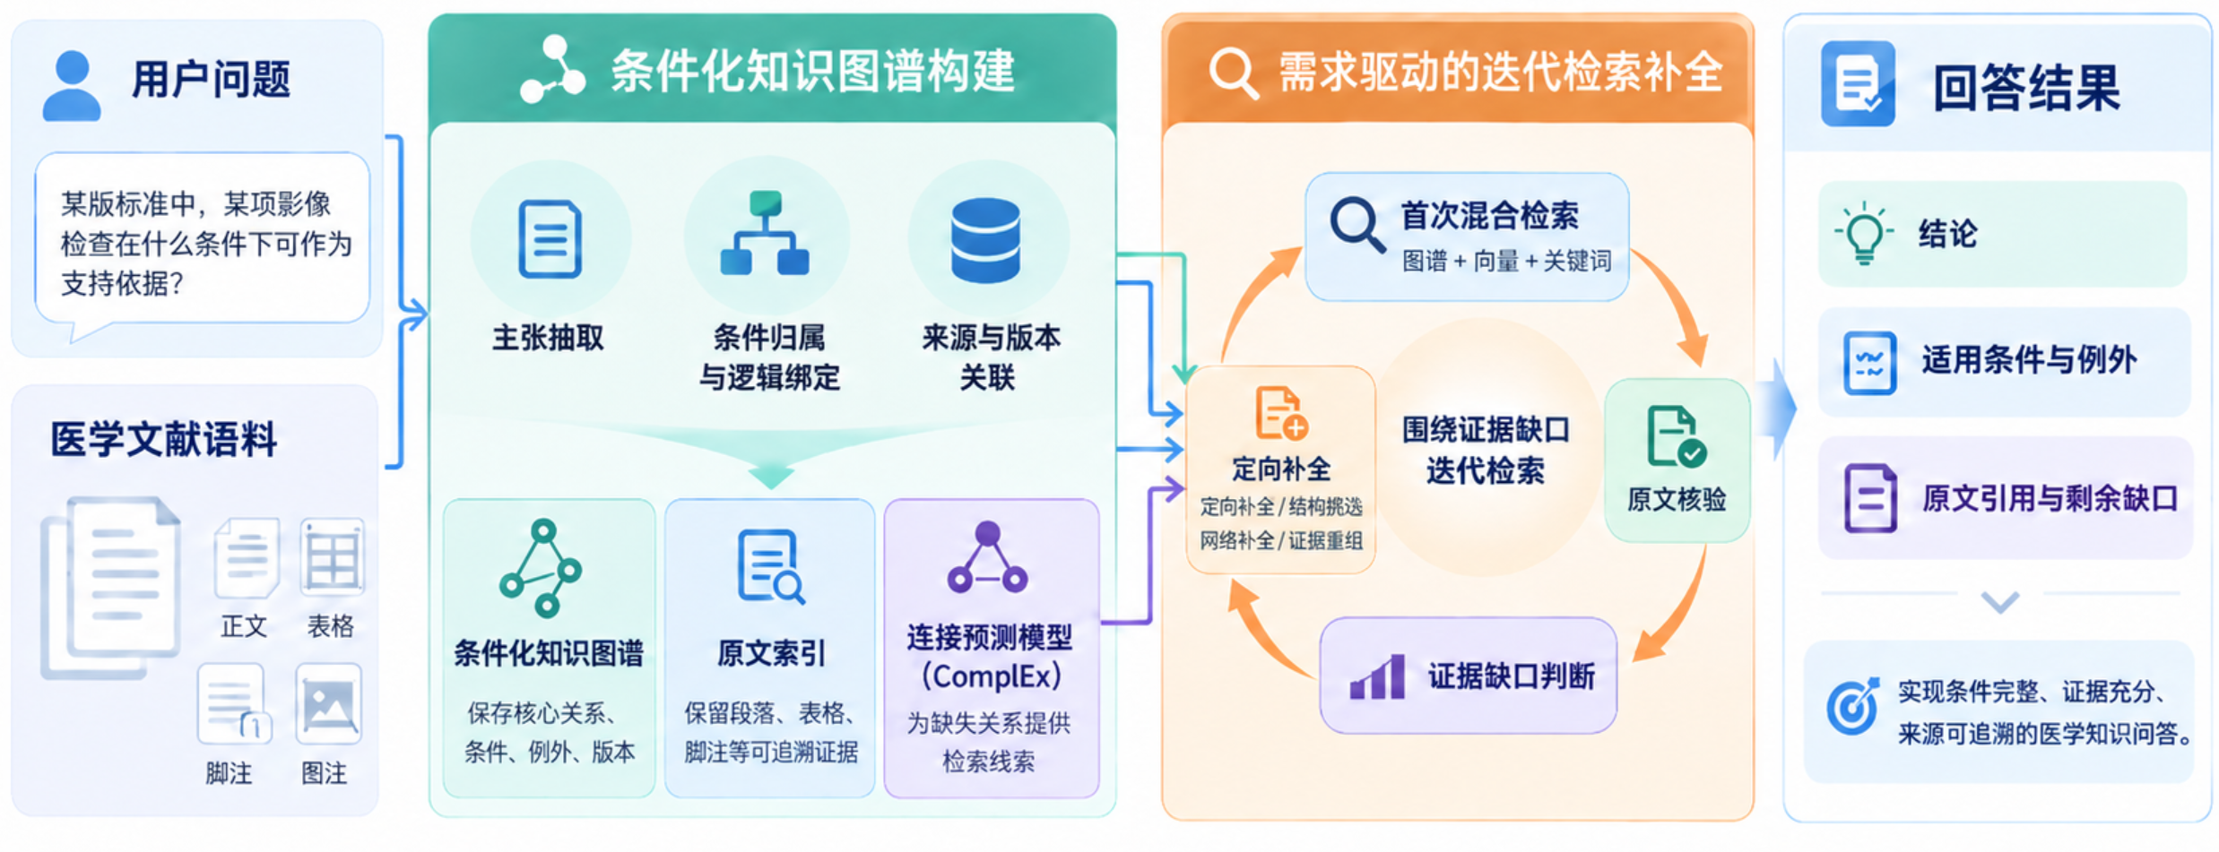
Notes:
医学文献中的知识通常不是简单的实体关系，而是包含特定适用条件、方法限制和版本范围。例如，某项影像检查可以作为诊断支持依据，但其判定方法和例外条件可能分别分布在正文、表格和脚注中。
这带来了两个问题。首先，传统三元组表示可能丢失关键限定；其次，即使完成知识图谱构建，图谱本身也可能存在抽取遗漏，单次检索无法保证获得回答所需的完整证据。
针对这两个问题，我们设计了条件化知识图谱构建和需求驱动的迭代检索补全两部分。前者关注如何保存完整的知识声明，后者关注如何识别证据缺口，并通过定向检索与原文核验完成补充。

Slide 13
谢谢

